Slide 1
Управление Роспотребнадзора по Ленинградской области
ОСОБЕННОСТИ ЗАЩИТЫ ПРАВ ПОТРЕБИТЕЛЕЙ ПРИ ДИСТАНЦИОННОМ СПОСОБЕ ПРОДАЖИ ТОВАРОВ
Нефедова Анна Геннадьевна,
начальник отдела защиты прав потребителей
Управления Роспотребнадзора по Ленинградской области

Slide 2
Значимые события для потребительского законодательства в 2022 году
Закону Российской Федерации
«О защите прав потребителей»
30 лет
«Потребители - это все мы» - сказал Кеннеди. - Потребители - это крупнейший экономический слой, который воздействует почти на любое частное или государственное экономическое решение. Но это единственный голос, которого зачастую не слышно».
Дж. Кеннеди

Slide 3
Отношения в области защиты прав потребителей регулируются:
Гражданским кодексом РФ (ст. 497),
Законом РФ от 07.02.1992 № 2300-1 «О защите прав потребителей» (Статья 26.1. Дистанционный способ продажи товара),
другими федеральными законами и принимаемыми в соответствии с ними иными нормативными правовыми актами РФ:
Статья 1 Закона о защите прав потребителей
Правилами продажи товаров по договору розничной купли-продажи, утвержденными Постановлением Правительства РФ от 31.12.2020 N 2463

Slide 4
при дистанционном способе продажи товаров договор розничной купли-продажи заключается на основании ознакомления покупателя с предложенным продавцом описанием товара, размещенным:
в сети Интернет,
в программе для электронных вычислительных машин,
в средствах связи (телевизионной, почтовой, радиосвязи и др.),
в каталогах, проспектах, буклетах, на фотоснимках,
или иными способами,
исключающими возможность непосредственного ознакомления покупателя с товаром либо образцом товара при заключении такого договора
ст. 26.1 Закона о защите прав потребителей

Slide 5
потребитель - гражданин, имеющий намерение заказать или приобрести либо заказывающий, приобретающий или использующий товары исключительно для личных, семейных, домашних и иных нужд, не связанных с осуществлением предпринимательской деятельности
владелец агрегатора информации о товарах - организация либо индивидуальный предприниматель, которые являются владельцами сайта в сети "Интернет" и предоставляют потребителю в отношении товара возможность одновременно ознакомиться с предложением продавца о заключении договора купли-продажи товара, заключить с продавцом договор купли-продажи, а также произвести предварительную оплату указанного товара
продавец - организация либо индивидуальный предприниматель, реализующие товары потребителям по договору купли-продажи

Slide 6
Рост объёмов интернет-торговли в первом квартале 2022 года
За первые три месяца 2022 года россияне совершили покупок в интернет-магазинах на 1,25 трлн рублей — на 59% больше аналогичного периода прошлого года. Доля электронной коммерции в общем обороте розницы превысила исторический максимум 2020 года (10,2% в первом полугодии) и составила по итогам первых трёх месяцев 2022 года — 11,2%.
93% из общего объёма продаж — 1,169 трлн руб.— приходится на внутренний рынок: рост +64%; 7% — 88,6 млрд руб.— на трансграничный (+11%).

Slide 8
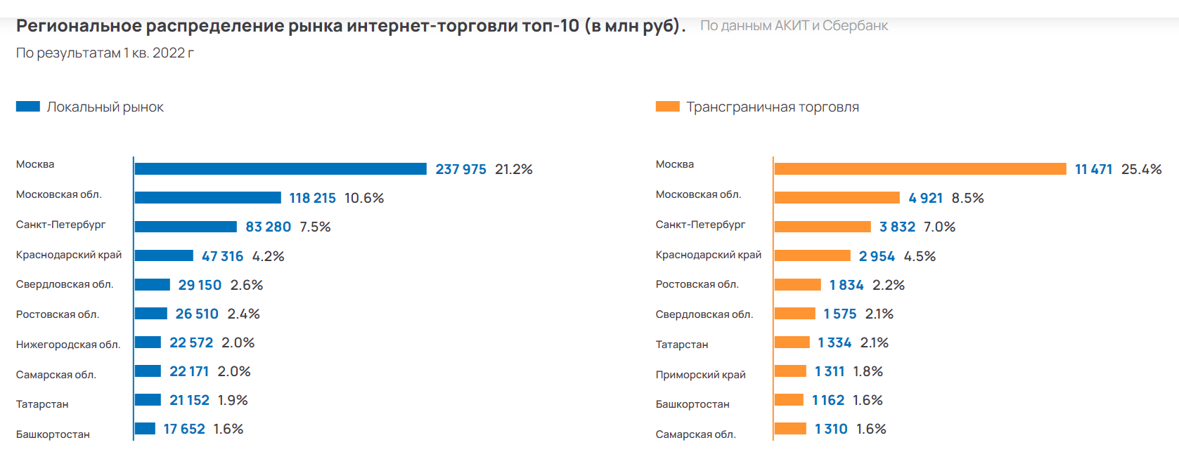

Slide 10
Основные риски несоблюдения прав потребителей
Заключение договора купли-продажи
ОДНОСТОРОННИЙ ОТКАЗ В ЗАКЛЮЧЕНИИ ДОГОВОРА
НЕПРЕДОСТАВЛЕНИЕ ПОЛНОЙ И ДОСТОВЕРНОЙ ИНФОРМАЦИИ О ПРОДАВЦЕ
НЕПРЕДОСТАВЛЕНИЕ ПОЛНОЙ И ДОСТОВЕРНОЙ ИНФОРМАЦИИ О ТОВАРЕ
НЕПРЕДОСТАВЛЕНИЕ ИНФОРМАЦИИ О ФОРМЕ И СПОСОБАХ НАПРАВЛЕНИЯ ПРЕТЕНЗИЙ
НЕОПРЕДЕЛЕННОСТЬ МОМЕНТА ЗАКЛЮЧЕНИЯ ДОГОВОРА

Slide 11
2. Доставка товара покупателю
НЕСОЕВРЕМЕННАЯ ДОСТАВКА (НЕДОСТАВКА) ТОВАРА ПОТРЕБИТЕЛЮ
НЕИСПОЛНЕНИЕ ТРЕБОВАНИЙ О ВОЗМЕЩЕНИИ УБЫТКОВ
НЕИСПОЛНЕНИЕ ТРЕБОВАНИЙ О ВОЗМЕЩЕНИИ НЕУСТОЙКИ
НЕСВОЕВРЕМЕННЫЙ ВОЗВРАТ ДЕНЕЖНЫХ СРЕДСТВ В СЛУЧАЕ НЕСВОЕВРЕМЕННОЙ ПЕРЕДАЧИ ТОВАРА
НЕПРЕДОСТАВЛЕНИЕ ПРИНАДЛЕЖНОСТЕЙ ТОВАРА И ОТНОСЯЩИХСЯ К НЕМУ ДОКУМЕНТОВ
НЕИСПОЛНЕНИЕ ПРАВА (НЕ ОБЯЗАННОСТЬ!) ПРОДАВЦА В ОЗНАКОМЛЕНИИ С ТОВАРОМ ДО ЕГО ПЕРЕДАЧИ

Slide 12
3. Возврат товара продавцу
ОТКАЗ ПРОДАВЦА В ВОЗВРАТЕ ТЕХНИЧЕСКИ СЛОЖНОГО ТОВАРА НАДЛЕЖАЩЕГО КАЧЕСТВА и ТОВАРОВ ИЗ ПЕРЕЧНЯ «НЕВОЗВРАТНЫХ» ТОВАРОВ
НЕПРИЗНАНИЕ ПРОДАВЦОМ ЗАКЛЮЧЕНИЯ ДОГОВОРА ДИСТАНЦИОННЫМ СПОСОБОМ
ОТКАЗ В ВОЗВРАТЕ ТОВАРА НЕНАДЛЕЖАЩЕГО КАЧЕСТВА
ОТСУТСТВИЕ ОБЯЗАННОСТИ ПРОДАВЦА В ОБМЕНЕ ТОВАРА
НЕВОЗМОЖНОСТЬ ОТКРЫТИЯ СПОРА О КАЧЕСТВЕ ТОВАРА НЕПОСРЕДСТВЕННО С ПРОДАВЦОМ (УХОДИТ 7- дневный срок и 15-дневный срок)
ЗАТРУДНЕНО ПРЕДЪЯВЛЕНИЕ ТРЕБОВАНИЙ НАДЛЕЖАЩЕМУ ОТВЕТЧИКУ

Slide 13
Рассмотрение обращений потребителей
Российская Федерация
Управление
 | 2016 | 2017 | 2018 | 2019 | 2020
Общее количество обращений | 332179 | 322862 | 326369 | 368980 | 431040
из них по розничной торговле | 146196 | 134719 | 136839 | 157985 | 167192
из них по дистанционной торговле | 8774 | 11649 | 16174 | 24624 | 37534
% обращений по дист. торг. от рознич. торговли | 6 | 9 | 11,8 | 15,6 | 22,4
Проведено проверок по дист. торг. | 290 | 72 | 85 | 355 | 47
Выявлено нарушений по дист. торг. | 822 | 562 | 663 | 620 | 290
 | 2017 | 2018 | 2019 | 2020 | 2021
Обращения на нарушения прав потребителей | 3256 | 3986 | 4077 | 5399 | 6757
Из них по розничной торговле | 2005 | 2364 | 2596 | 2708 | 3894
Из них по дистанционной торговле | 225 | 341 | 486 | 714 | 1498
% обращений по дист. торг. от рознич. торговли | 11,2 | 14,4 | 18,72 | 26,37 | 38,46
Проведено проверок по дист. торг. | 0 | 2 | 12 | 0 | 7
Выявлено нарушений по дист. торг. | 0 | 4 | 36 | 0 | 56

Slide 14
Полномочия Роспотребнадзора
в области защиты прав потребителей определены:
Постановление Правительства РФ от 30.06.2004 N 322 "Об утверждении Положения о Федеральной службе по надзору в сфере защиты прав потребителей и благополучия человека"
Постановление Правительства РФ от 25.06.2021 N 1005 "Об утверждении Положения о федеральном государственном контроле (надзоре) в области защиты прав потребителей"
Федеральный закон от 31.07.2020 N 248-ФЗ "О государственном контроле (надзоре) и муниципальном контроле в Российской Федерации"

Slide 15
В целях недопущения и пресечения нарушений законодательства
в области защиты прав потребителей надзорный орган проводит:
248-ФЗ
КОАП РФ
Профилактические мероприятия:
объявление предостережения,
профилактический визит (ВКС)
Контрольные (надзорные) мероприятия:
1. контрольная закупка (дистанционная),
2. документарная проверка,
3. мониторинг безопасности.
Привлечение к административной ответственности ЮЛ и ДЛ
по составам:
ст. 14.2
ст. 14.7 (ч. 1,2)
ст. 14.8 (ч. 1,2)
ст. 14.15
ст. 14.43 (ст. 1-5)
ст.14.44
ст. 14.45
ст. 15.12

Slide 16
Судебная защита прав потребителей
Орган государственного надзора вправе обращаться в суд с заявлениями в защиту прав потребителей и законных интересов:
отдельных потребителей (конкретного потребителя);
группы потребителей;
неопределенного круга потребителей,
о ликвидации продавца, владельца агрегатора либо о прекращении деятельности ИП за грубое нарушение прав потребителей.
Орган государственного надзора может быть привлечен судом к участию в деле, а также вправе вступать в дело по своей инициативе или по инициативе лиц, участвующих в деле, для дачи заключения по делу в целях защиты прав потребителей в рамках гражданского или административного судопроизводства.

Slide 17
БЛАГОДАРЮ ЗА ВНИМАНИЕ!

